Slide 1
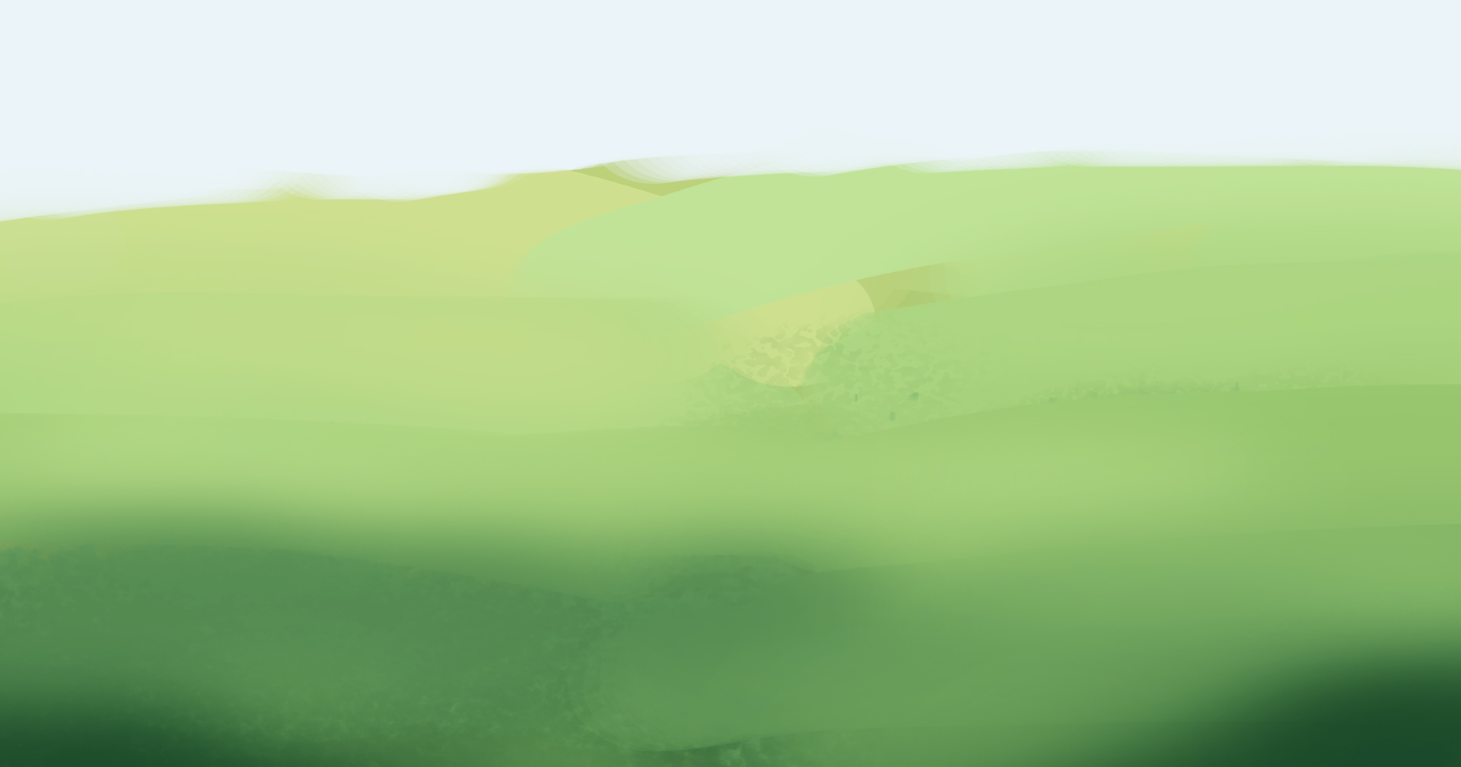
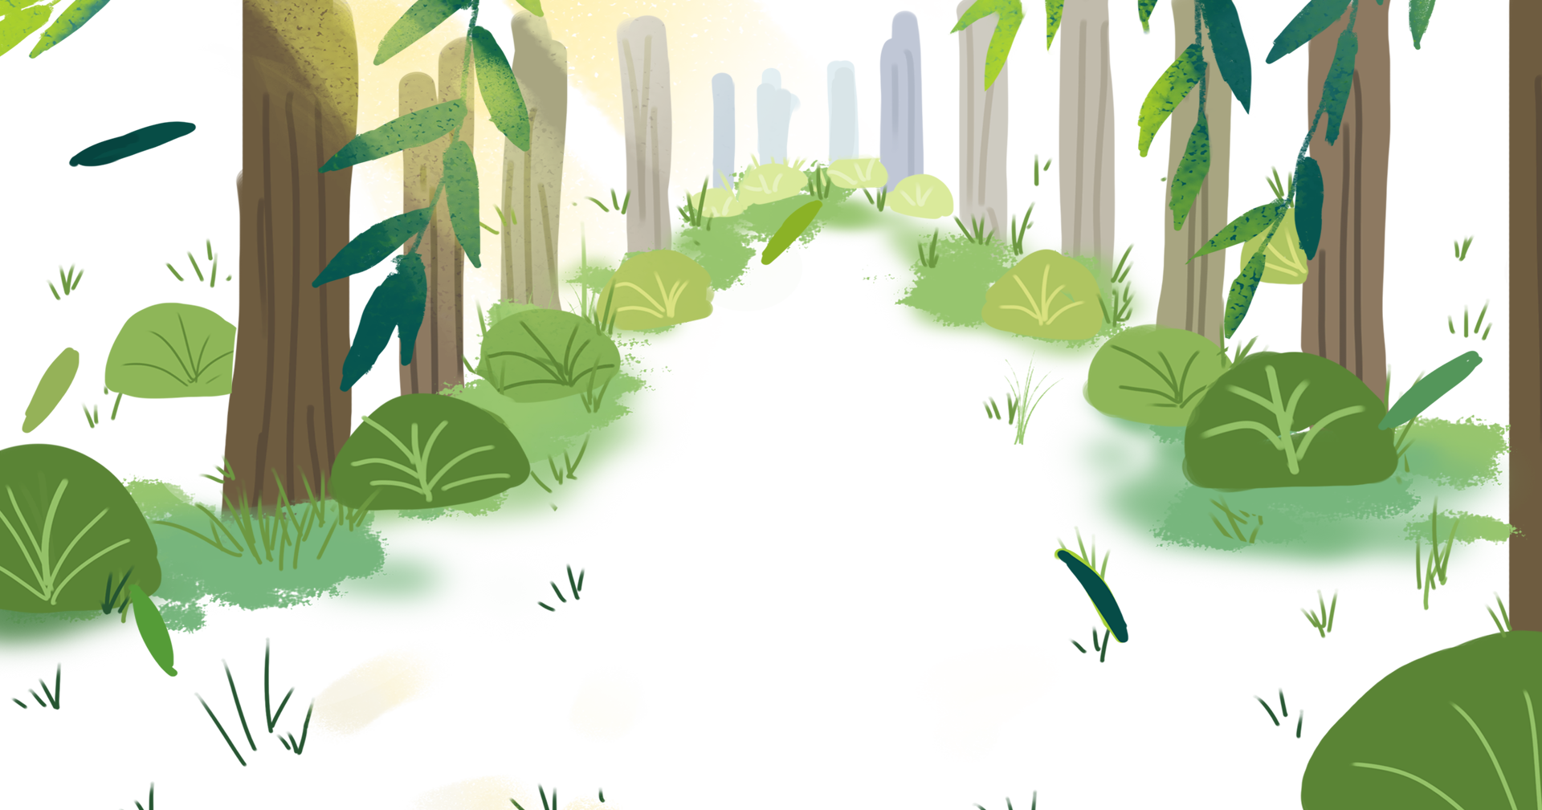
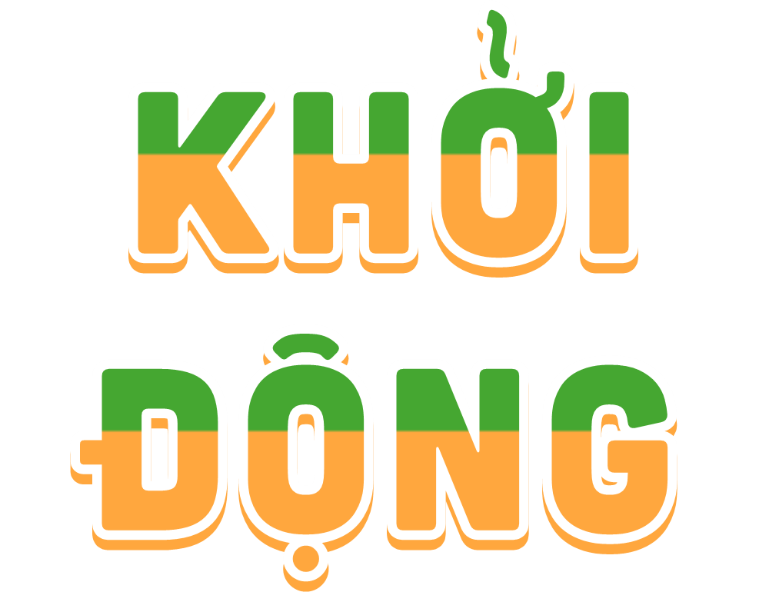
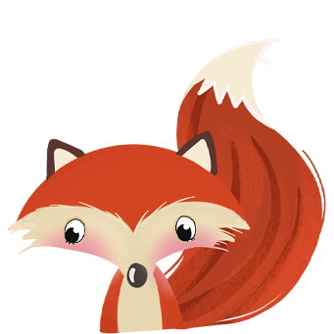

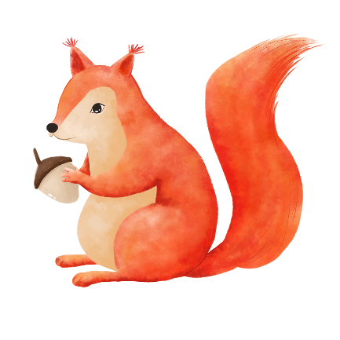

Slide 2
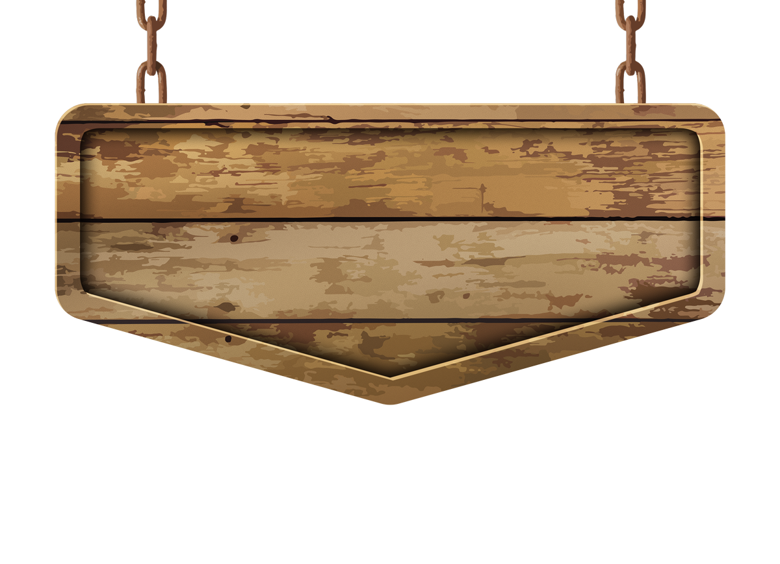

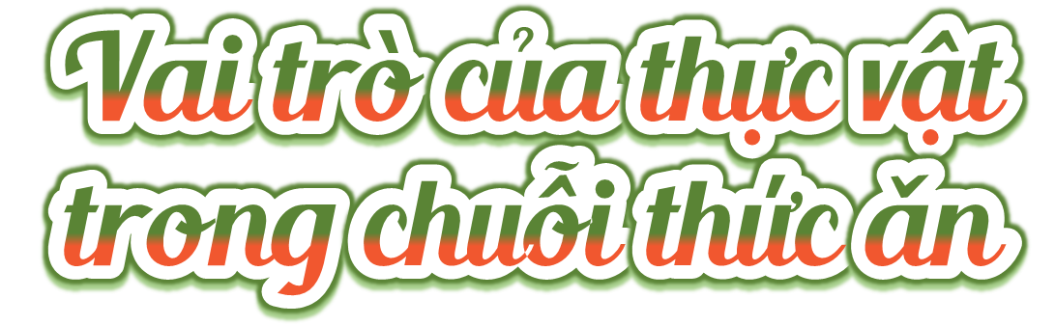

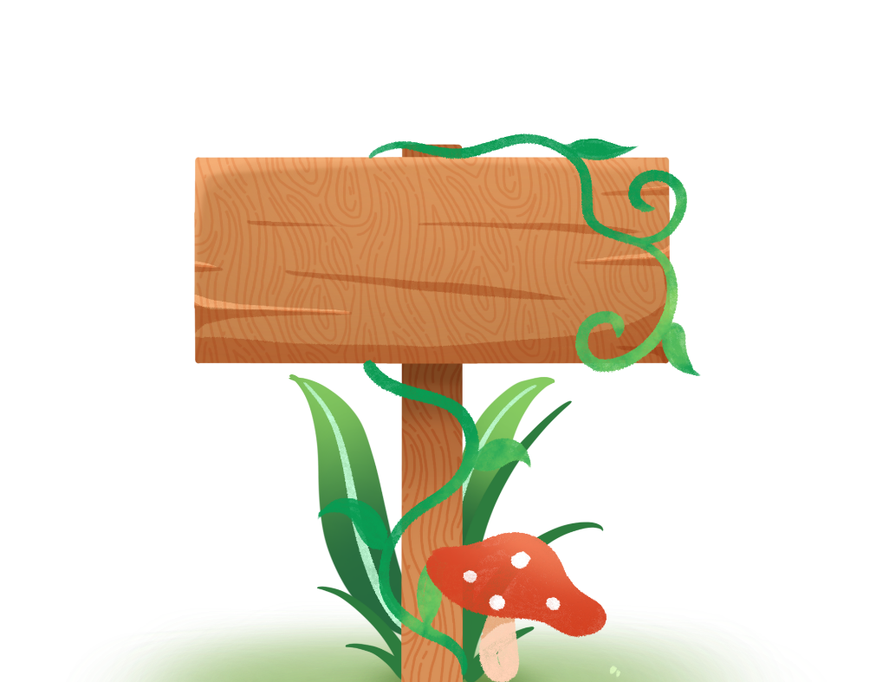
Khoa học

Slide 3
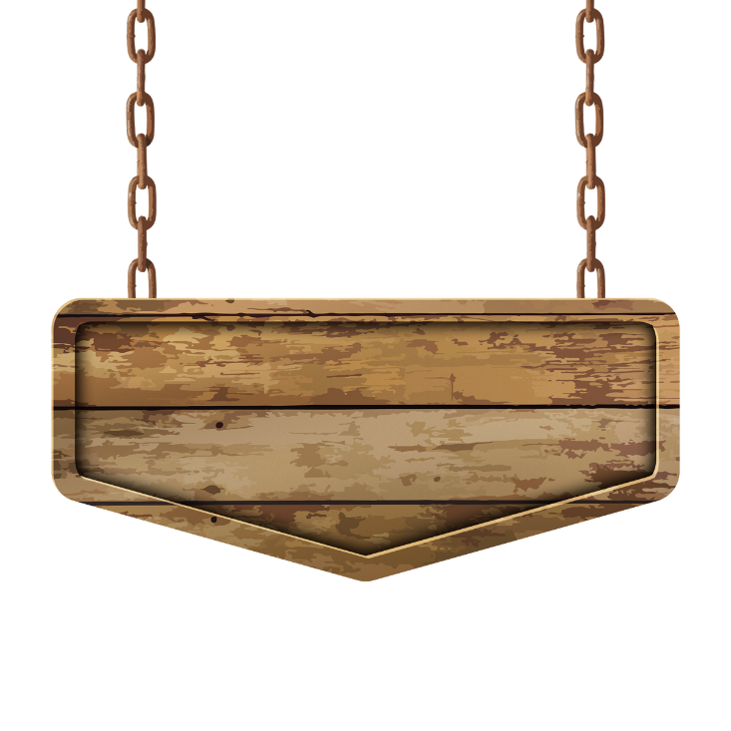
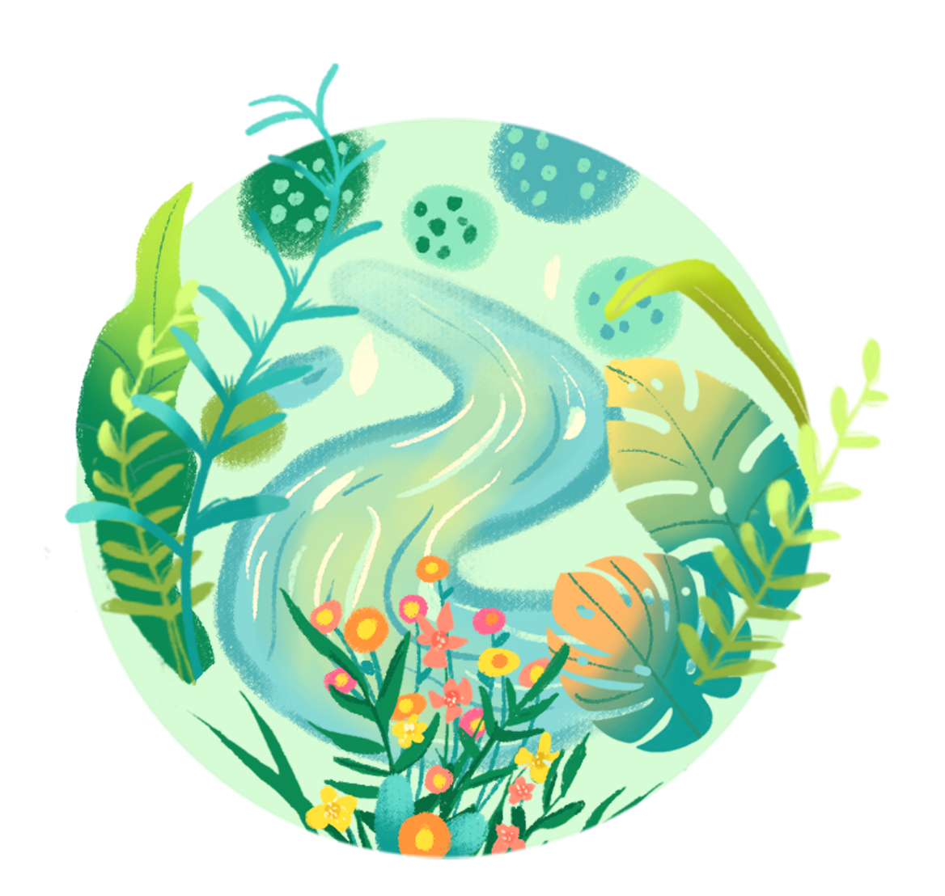

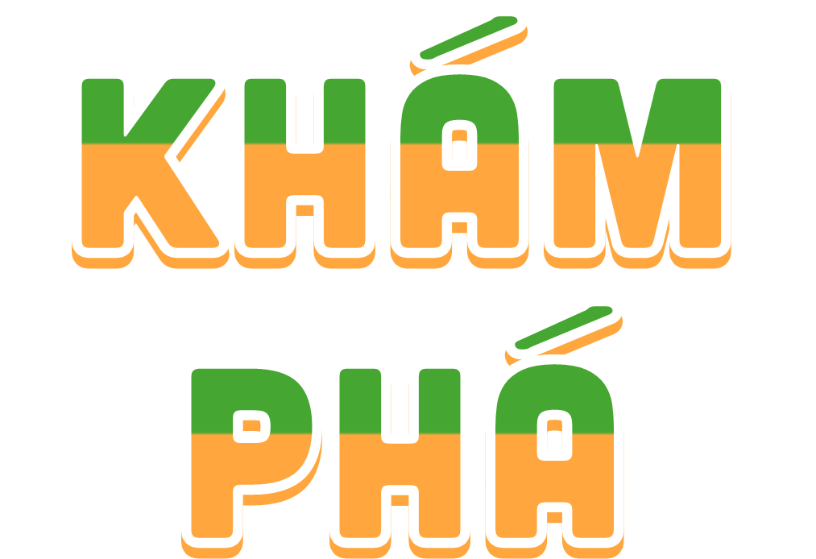

Slide 4
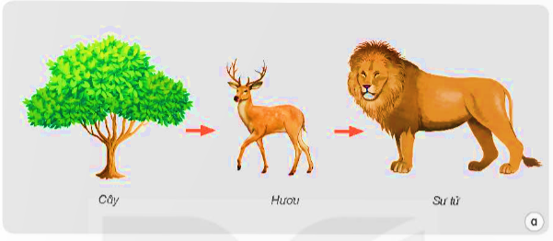
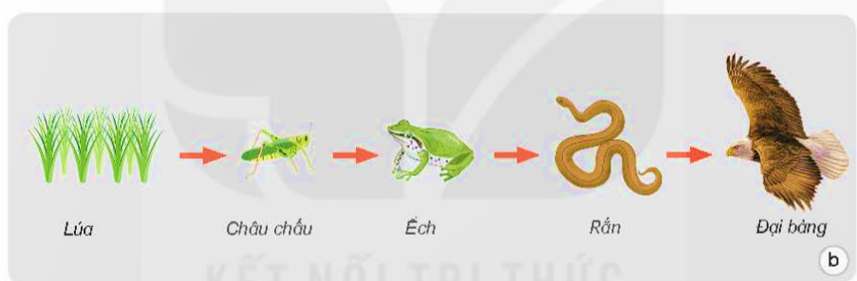
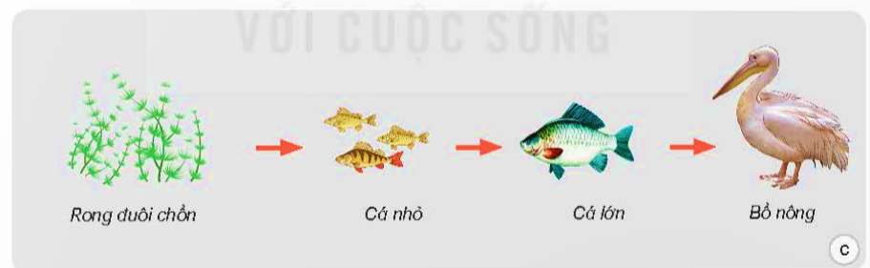
Quan sát hình 4 và nêu điểm chung của 3 chuỗi thức ăn?

Slide 5
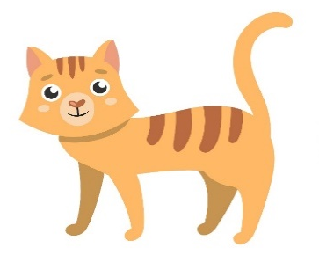
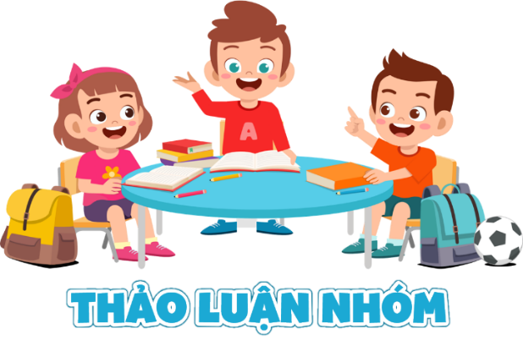

Điểm chung của 3 chuỗi thức ăn là đều bắt đầu từ thực vật.
1. Thực vật có khả năng tự tổng hợp chất dinh dưỡng từ các chất nào?
2. Vì sao thực vật thường là sinh vật đứng đầu chuỗi thức ăn?
3. Hãy viết và mô tả lại chuỗi thức ăn khác có thực vật đứng đầu chuỗi.

Slide 6
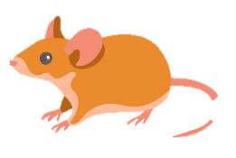
1. Thực vật có khả năng tự tổng hợp chất dinh dưỡng từ nước, khí cac-bô-nic dưới tác dụng của ánh sáng.
2. Động vật và con người không thể tự tổng hợp các chất dinh dưỡng như thực vật mà phải lấy thức ăn từ thực vật và động vật khác.
Thực vật thường là sinh vật đứng đầu trong chuỗi thức ăn.

Slide 7
Một số chuỗi thức ăn có sinh vật đứng đầu chuỗi:
Rau muống → sâu → Chim sâu → Rắn
Lá ngô → Châu chấu → Ếch → Rắn hổ mang

Slide 8

Các sinh vật trong tự nhiên có mối liên hệ chặt chẽ với nhau. Trong đó, số lượng các sinh vật được duy trì tương đối ổn định tạo thành trạng thái cân bằng của chuỗi thức ăn.

Slide 9
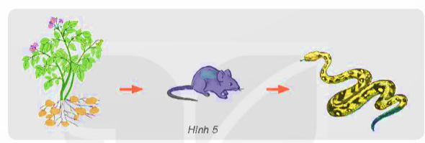

Ở cánh đồng khoai tây có một số sinh vật như chuột, rắn cùng sinh sống và chúng tạo thành chuỗi thức ăn. Theo em:
Nếu khoai tây bị mất mùa số lượng chuột và rắn sẽ thay đổi như thế nào?
Nếu số lượng rắn bị giảm mạnh do con người khai thác làm thuốc, làm thức ăn thì điều gì xảy ra với chuột và khoai tây?

Slide 10

Nếu khoai tây bị mất mùa, lượng chuột và rắn sẽ giảm dần do không đủ thức ăn cho chuột dẫn đến không đủ thức ăn cho rắn.
Nếu số lượng rắn bị giảm mạnh do con người khai thác làm thuốc, thì số lượng chuột sẽ tăng lên, cắn phá và làm giảm số lượng khoai tây.
Nhận xét về vai trò của thực vật, động vật đối với sự cân bằng chuỗi thức ăn?

Slide 11
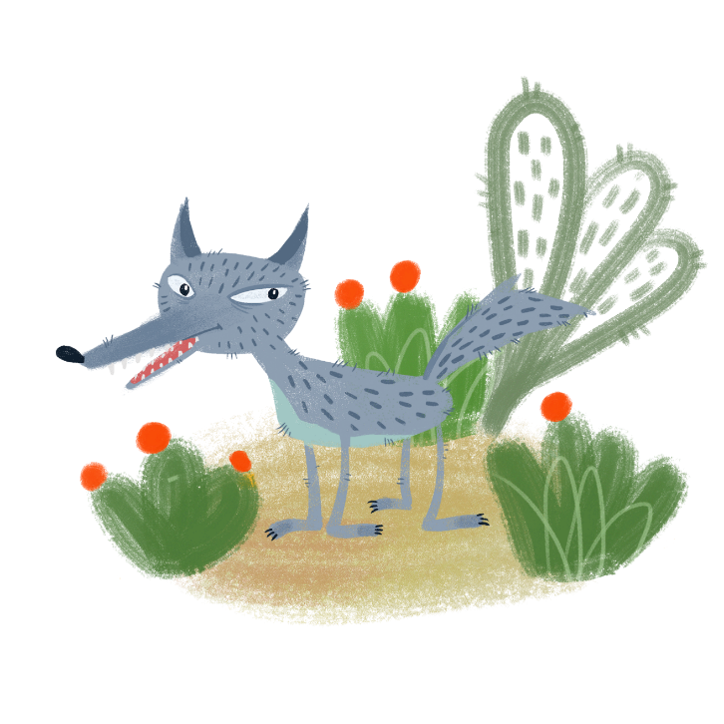
Các sinh vật trong chuỗi thức ăn có mối liên hệ chặt chẽ với nhau. Trong đó, số lượng sinh vật được suy trì tương đối ổn định tạo thành trạng thái cân bằng của chuỗi thức ăn.

Slide 12


Slide 13


